Slide 1

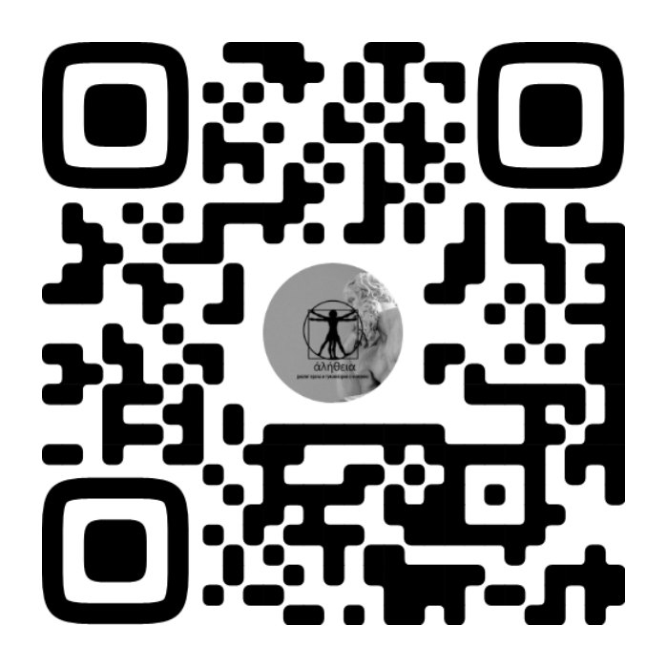

СНПК "Αλήθεια" (Алетейя) Философский клуб «Антиномия»

Slide 2
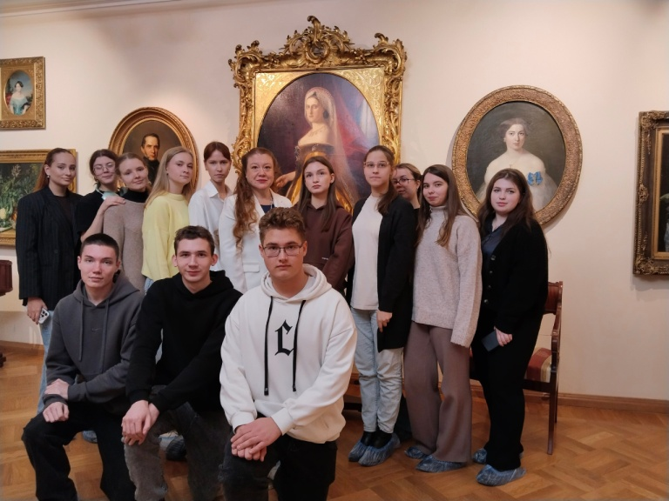
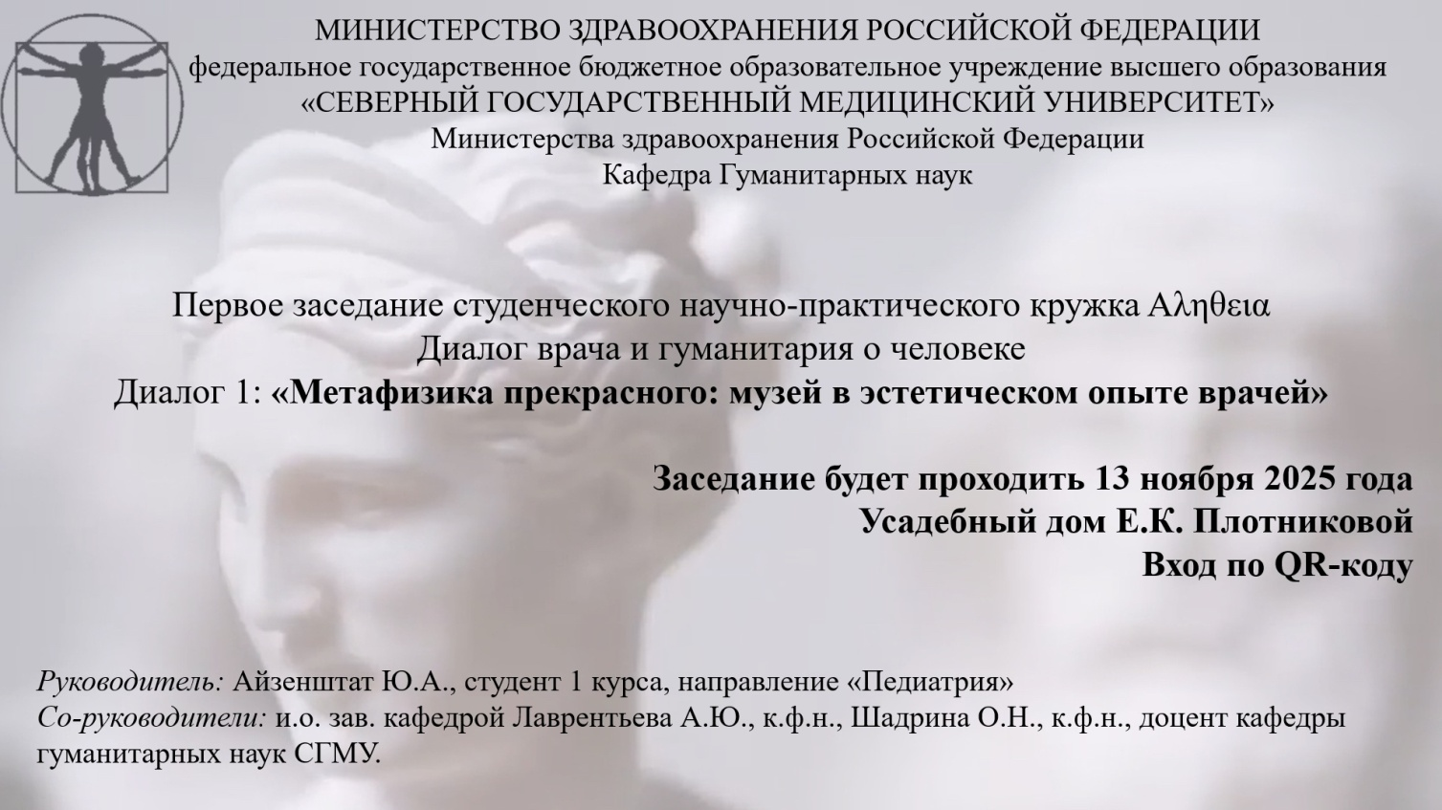
13.11.2025 - Метафизика прекрасного: музей как краеугольный камень культуры Человека.
СНПК "Αλήθεια" (Алетейя)

Slide 3
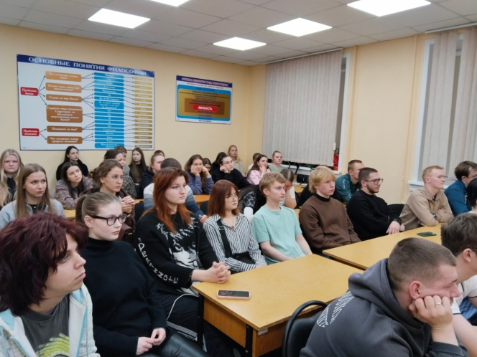
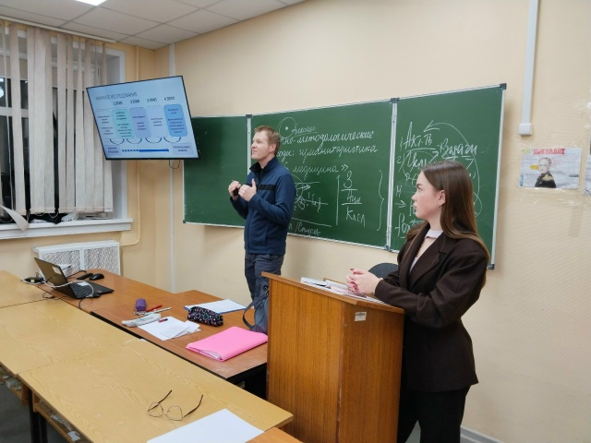
СНПК "Αλήθεια" (Алетейя)
18 декабря 2025 года состоялось второе заседание СНПК ,,Ἀλήθεια’’ (Алетейя) на тему "Научно-методологические подходы (теоретические и практические аспекты)" с приглашенным гостем кандидатом медицинских наук, доцентом кафедры методологии научных исследований Сергеем Николаевичем Драчевым.

Slide 4
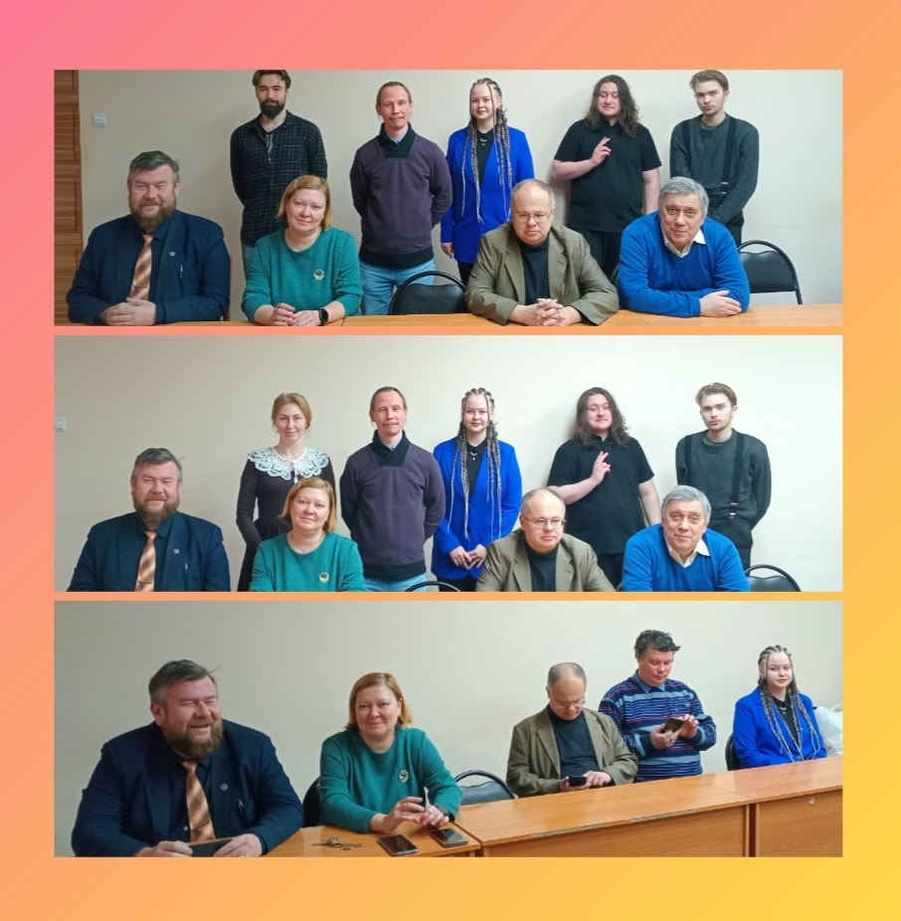
На заседании Философского клуба 28 ноября 2025 года мы обсуждали тему ЖИЗНИ с участниками клуба (Гарри, Лиза, Роман, Данил), преподавателями СГМУ (Лаврентьева А.Ю., Дитятев Г.Г., Повилайтис А.В., Логинова А.К.), а также с нашими приглашенными ГОСТЯМИ - и.о. директора Архангельского медицинского колледжа Любовым А.С. и к.ф.н., доцентом САФУ Варакиным В.С.
Жизнь: случайность или замысел?
Философский клуб «Антиномия»

Slide 5
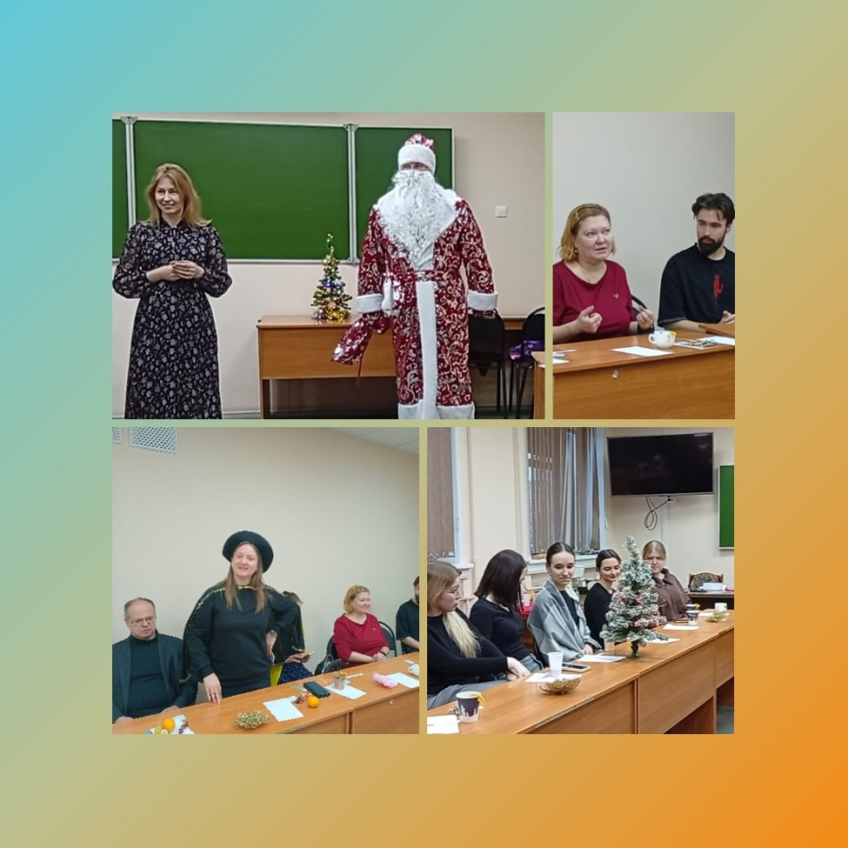
Философский клуб «Антиномия»
26 декабря 2025 года новогоднее заседание философского клуба

Slide 6
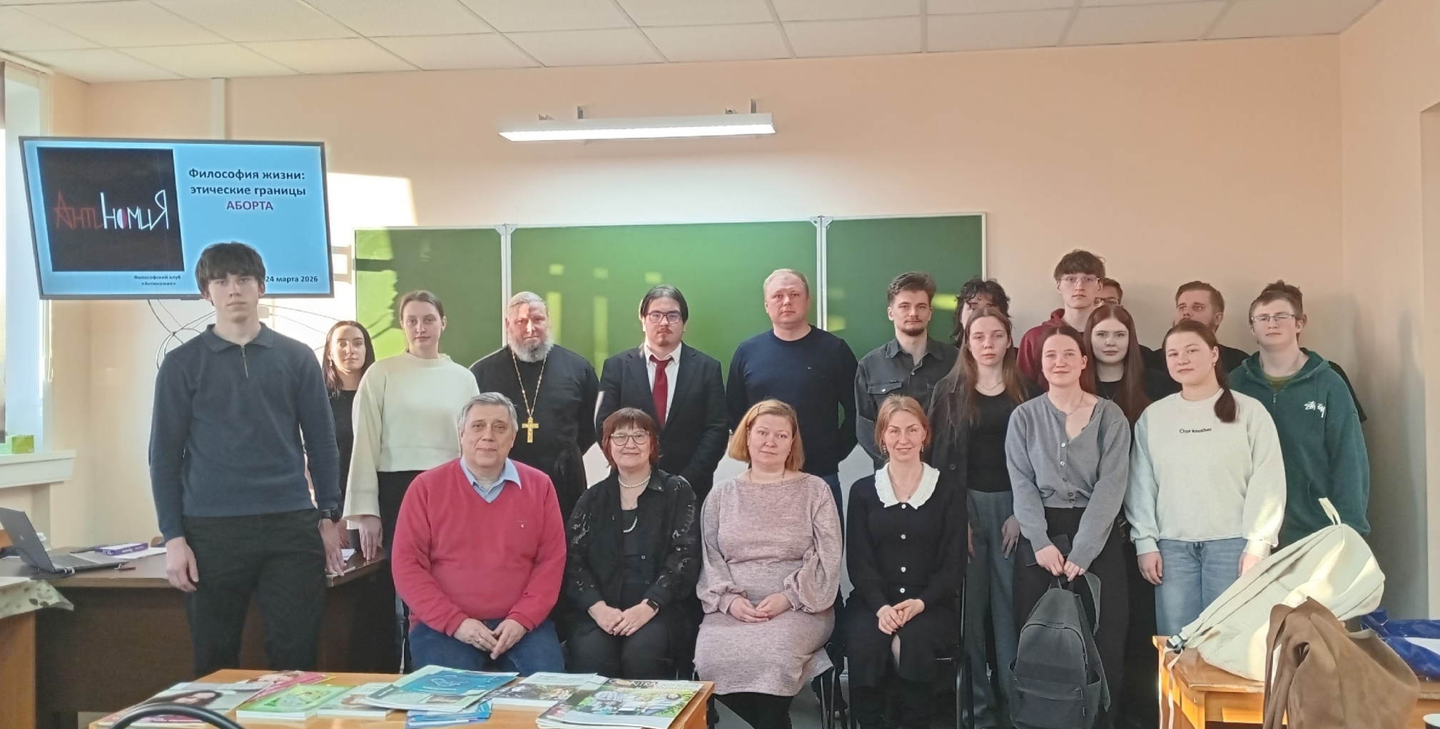
24 марта 2026 года состоялся круглый стол "Философия жизни: этические границы аборта".
В дискуссии об абортах как, пожалуй, самого громкого этического конфликта современности, приняли участие:
✅Саблин Дмитрий Евгеньевич заведующий операционным блоком ГБУЗ АО АОДКБ, врач высшей категории детский хирург, детский уролог- андролог.
✅Иерей Леонид Перчугов клирик Успенского храма г. Архангельска, настоятель храма при Северном Арктическом федеральном университете им. М.В. Ломоносова
✅Щукина Елена Георгиевна к.психол.н., доцент кафедры психиатрии и клинической психологии СГМУ
✅преподаватели кафедры гуманитарных наук: Логинова Анна Кареновна к.ф.н, доцент, Лаврентьева Анна Юрьевна к.ф.н., зав.каф., доцент, Дитятев Григорий Германович старший преподаватель
Философский клуб «Антиномия»

